Slide 1
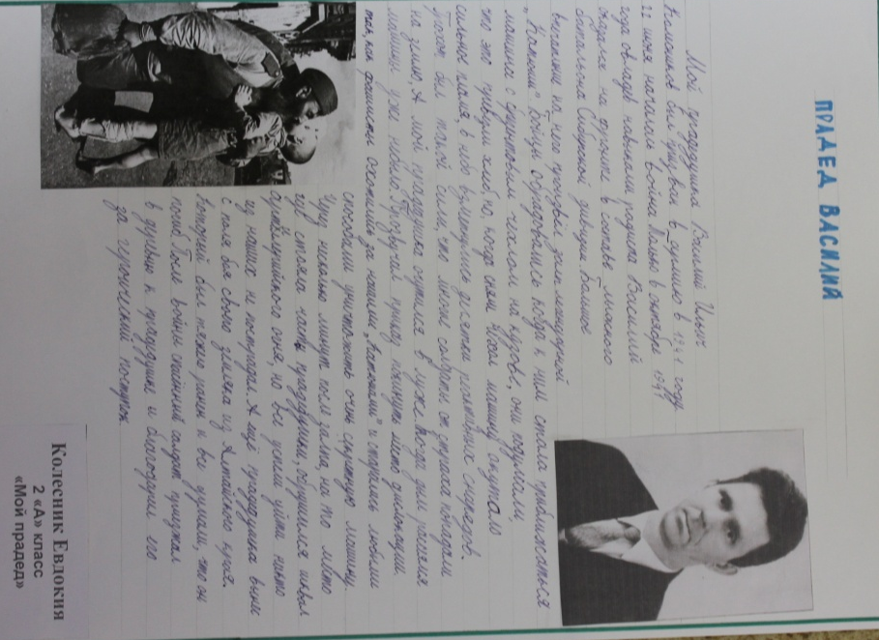
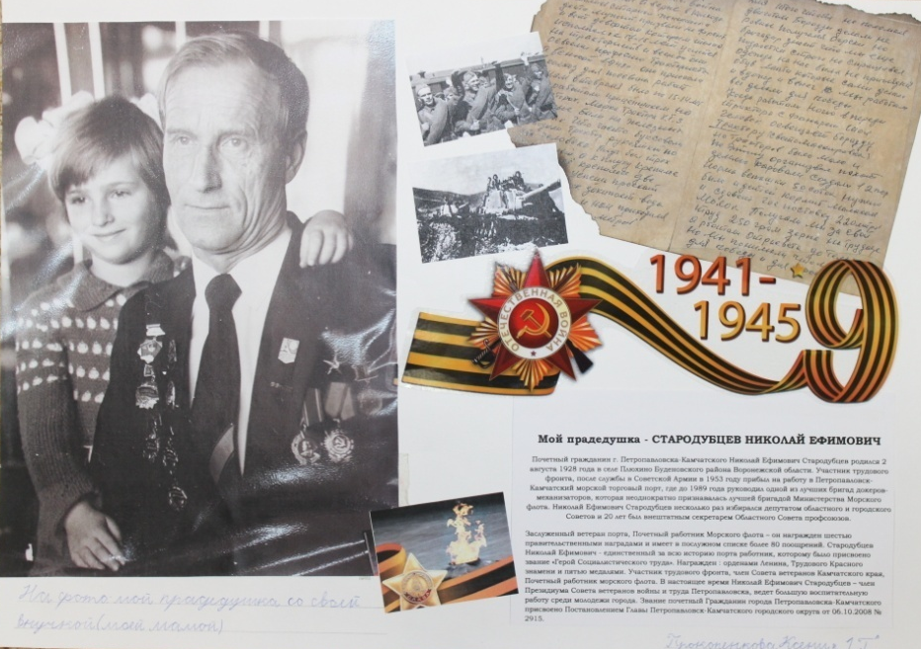
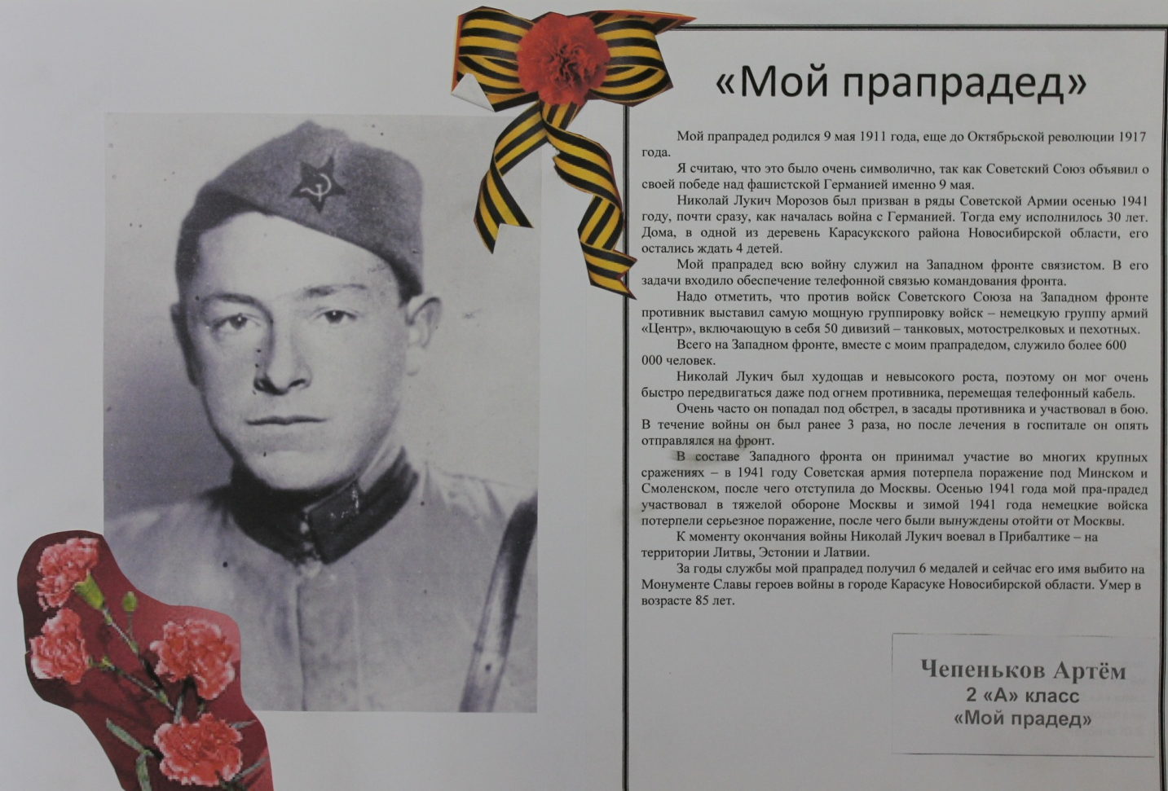
Первичная профсоюзная организация Ленинского района
Муниципальное общеобразовательное учреждение города Новосибирска
«Средняя общеобразовательная школа № 210»
МБОУ СОШ№ 210
«Чтобы помнили…»
Новосибирск, 2015 г.

